Slide 1
Мини проект « Коллекция открыток СССР»
Муниципальное дошкольное образовательное автономное учреждение
Центр развития ребенка - детский сад № 120 г. Орска «Крепыш»
Воспитатель 1КВ
Лучкина Инна Сергеевна

Slide 2
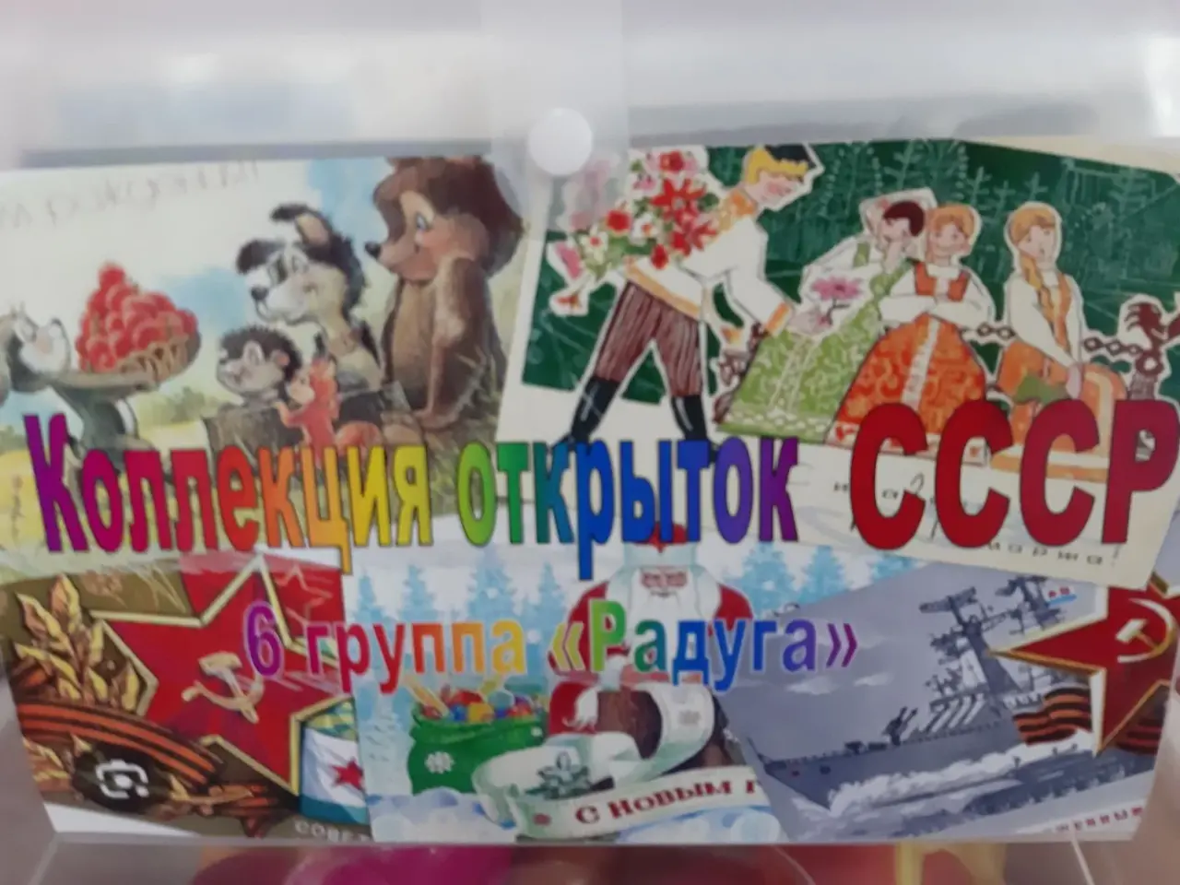

Slide 3
ПАСПОРТ МИНИ - КОЛЛЕКЦИИ
«ОТКРЫТКИ СССР»
Коллекционер: Воспитатель Лучкина Инна Сергеевна
Коллекция расположена в старшей группе № 6 «Радуга»
Собрана коллекция открыток СССР, в которой насчитывается 60 открыток. В создании коллекции принимали участие и родители, и дети.

Slide 4
Цель и Задачи коллекции «Открытки СССР»
Цель: познакомить детей с историей открыток, показать как они менялись с годами, и развивать познавательный интерес к коллекционированию.
Сформировать представление о коллекционировании открыток.
- Воспитывать уважительное отношение к историческим ценностям своей Родины.
Задачи:
Образовательные задачи
- Формировать представления у детей об открытке, и ее видах.
- Познакомить детей с краткой историей создания открытки.
- Формировать знания о прошлом и настоящем предмета.
- Знакомить с новым словам: коллекция,
- Развивать познавательный интерес детей;
- Формировать бережное отношение к реликвиям.
- Воспитывать уважительное отношение к историческим ценностям своей Родины.
Формировать у детей умение:
- Выделять в процессе восприятия качества предмета, сравнивать предметы между собой.
- Рассматривать предметы, направляя внимание на более тонкое различение характерных деталей;
- Классифицировать предметы по ряду признаков.

Slide 5
Почтовая «открытка» обозначает открытое письмо. В России история создания открытки началась в 1872 году. Первые открытки были без иллюстраций , изготовлялись на бумаге разных цветов. Постепенно появлялись детские открытки со сказочными персонажами: лесными зверями, Дедом морозом, Снегурочкой.
Существует как минимум 11 видов открыток: поздравительные, открытки репродукции, художественные и т.д.
Но именно поздравительные – самые многочисленные. В СССР было несколько знаковых дат: Новый год, 23 февраля, 8 марта, 9 мая, 7 ноября. Самые большие тиражи были у новогодних открыток.
И над их созданием трудились десятки авторов. Это Владимир Зарубин, Владимир Четвериков, Любовь Похитонова.
Владимир Зарубин создал 329 открыток и у него был свой узнаваемый стиль. Чаще он изображал животных. Его визитная карточка – мишки, зайчики и ёжики.
Первая почтовая Владимира Четверикова вышла в 1978 году. Одна из его узнаваемых деталей – белый фон. Ещё он часто добавлял персонажей , которые соответствовали времени. Например , юных космонавтов и ракету. Не отпускала художника и тема моря.
В своих открытках Любовь Похитова использовала мотивы русских народных сказок. Среди её героев есть и скоморохи , и тройки лошадей и народные гуляния. Платки, валенки, костюмы – всё это нас относит нас к русским сказкам.
Игры:
- Дидактическая игра «Собери открытку»
- Игра «Найди отличия»
- Игра «Составь рассказ по алгоритму»
- Игра «Разложи цифры»

Slide 6
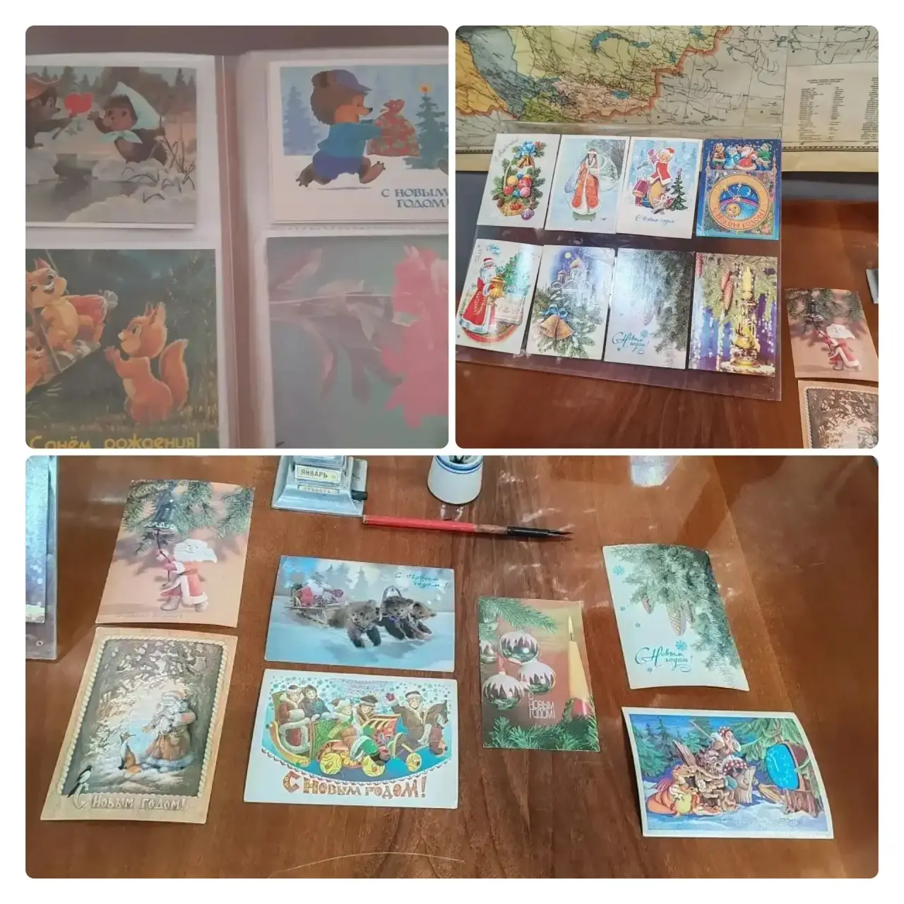

Slide 8
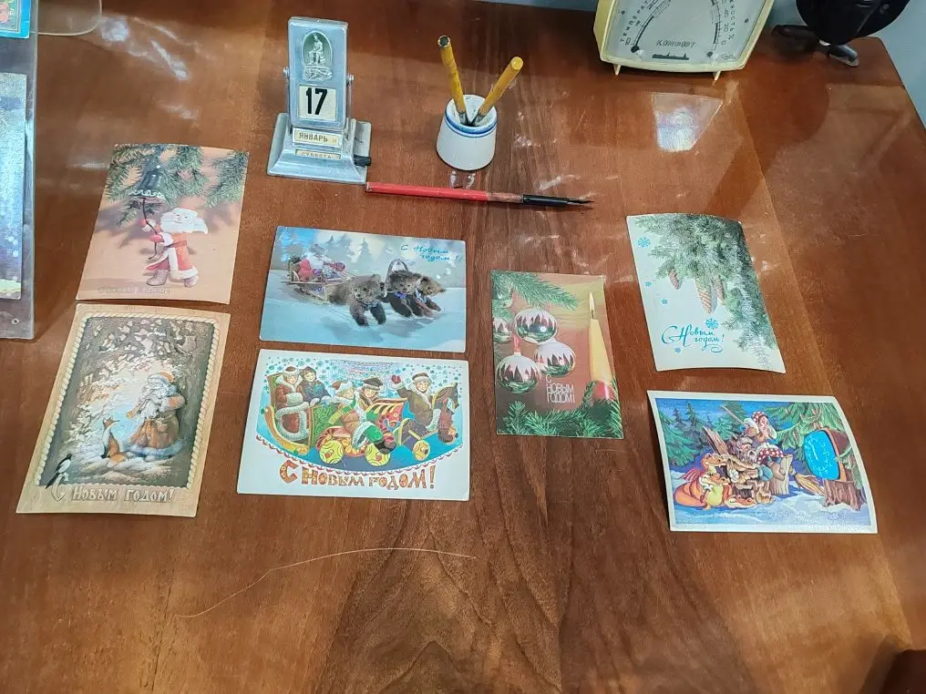

Slide 9
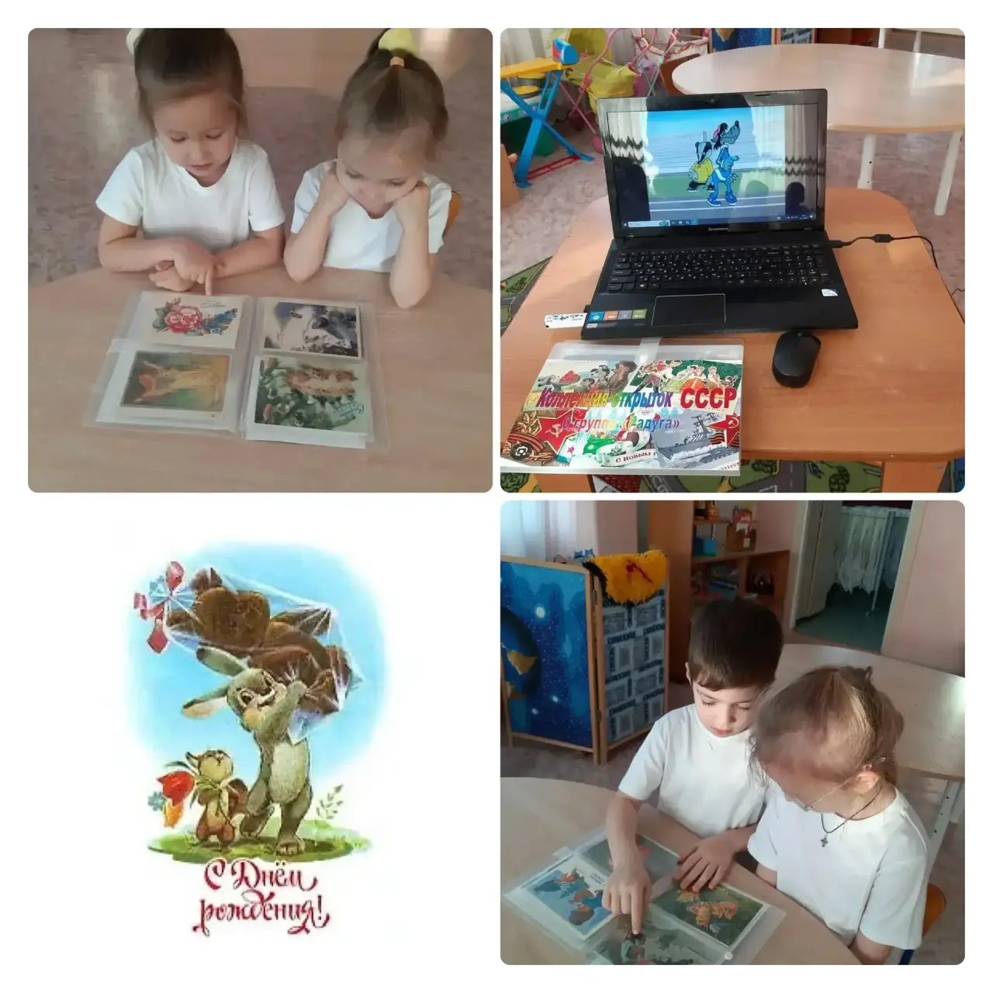

Slide 10
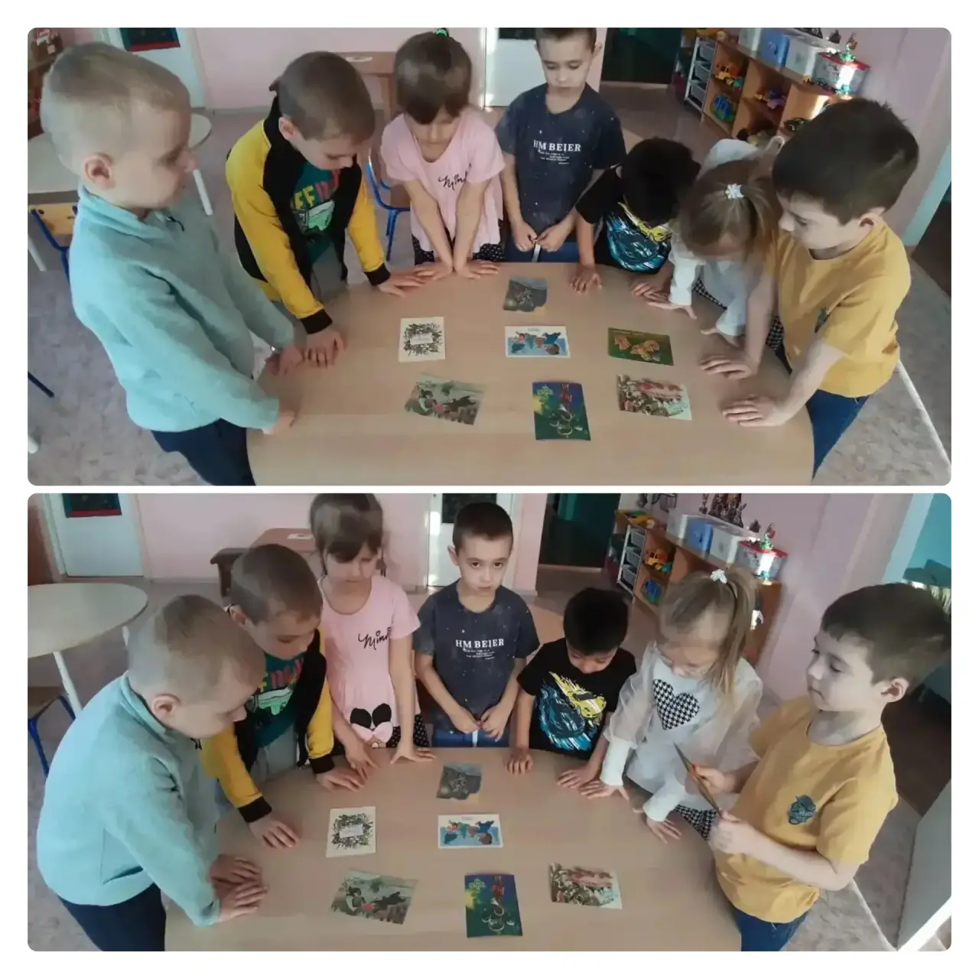

Slide 11
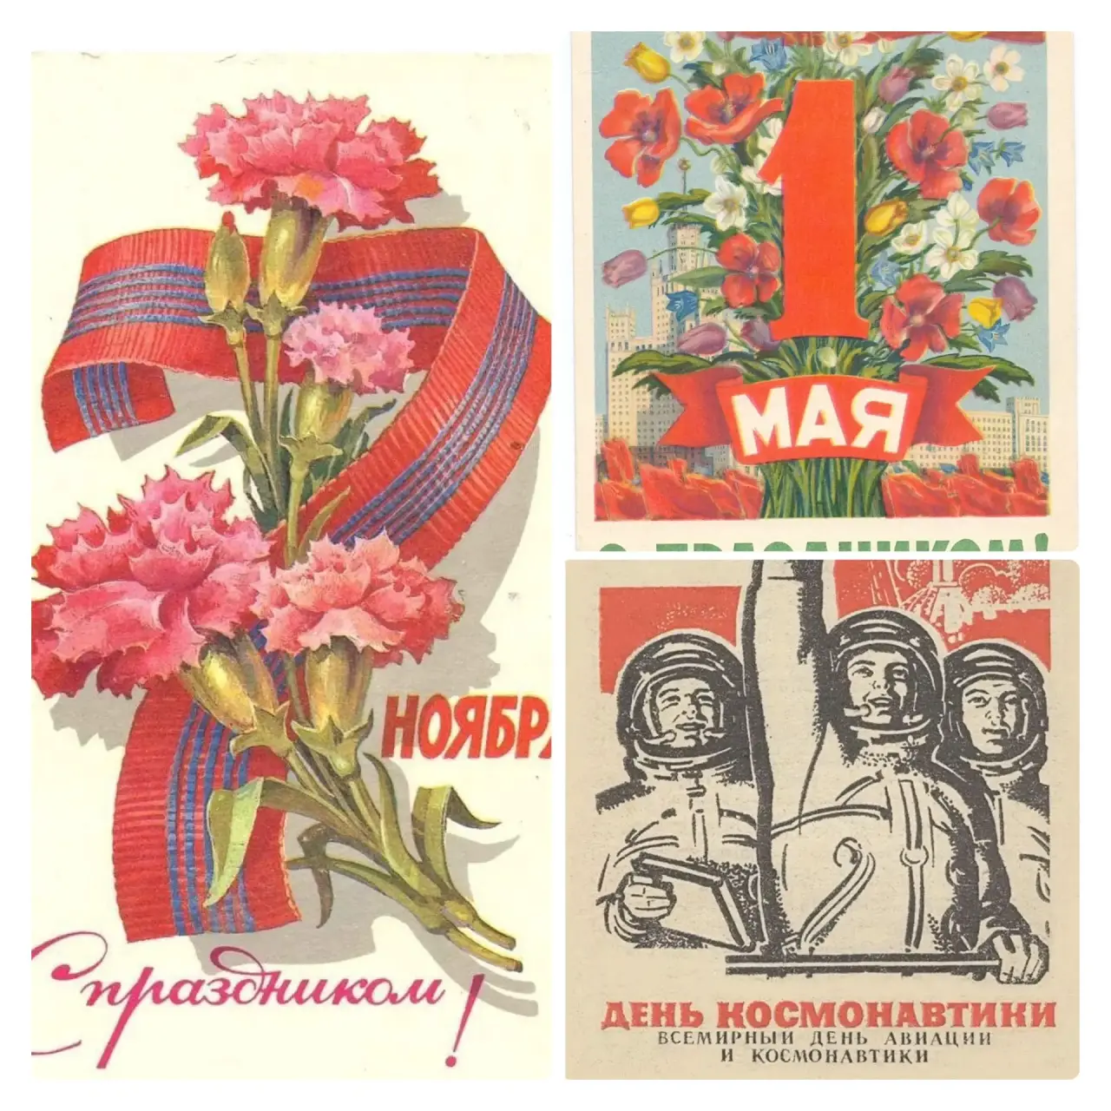

Slide 12
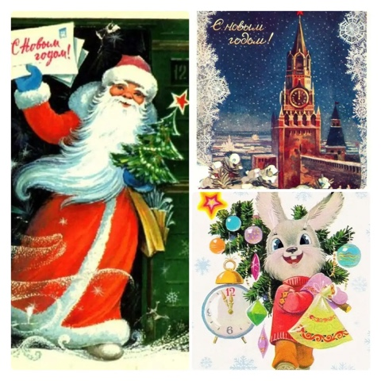

Slide 13
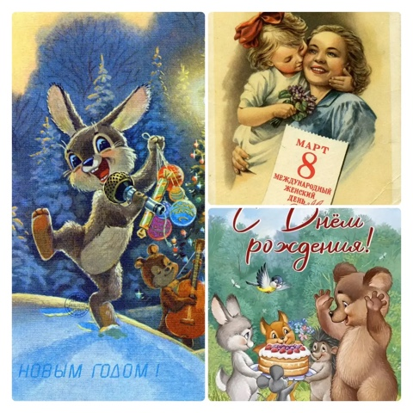

Slide 14
